Slide 2
Приложение «Учимся считать»
Выполнил: Манатин Павел, студент группы КЭ-401
Кафедра системного программирования
ВШЭКН ЮУрГУ

Slide 3
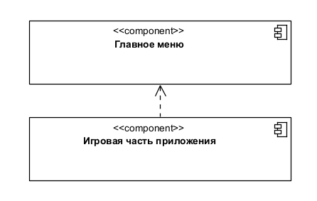
Архитектура приложения

Slide 4
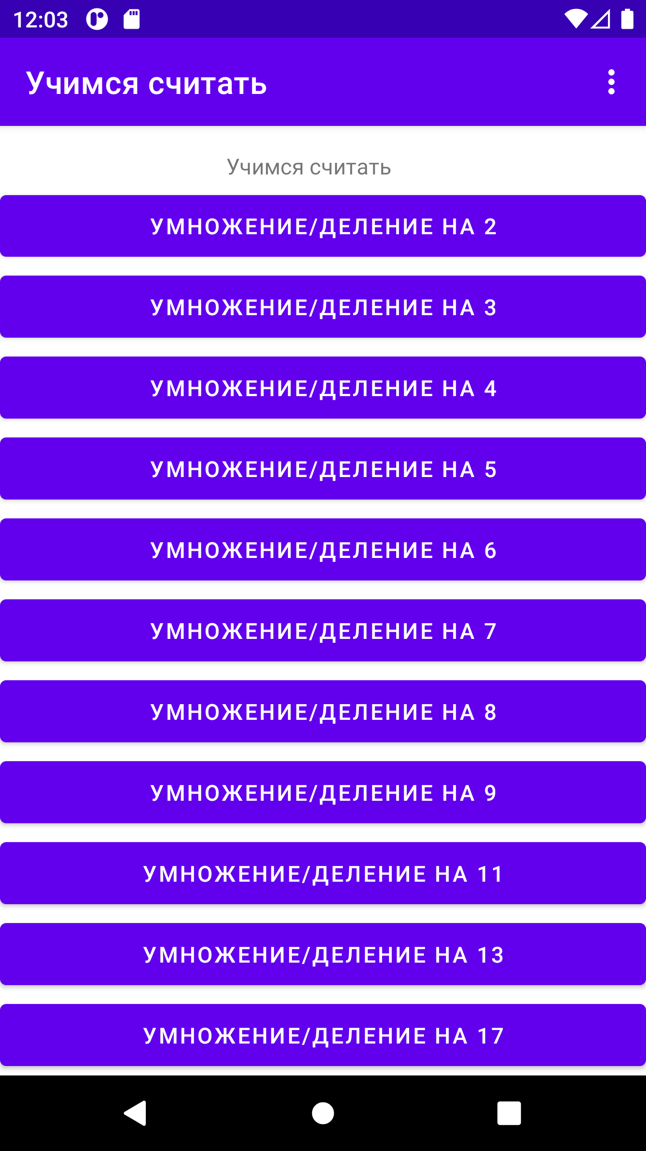
Главная страница

Slide 5
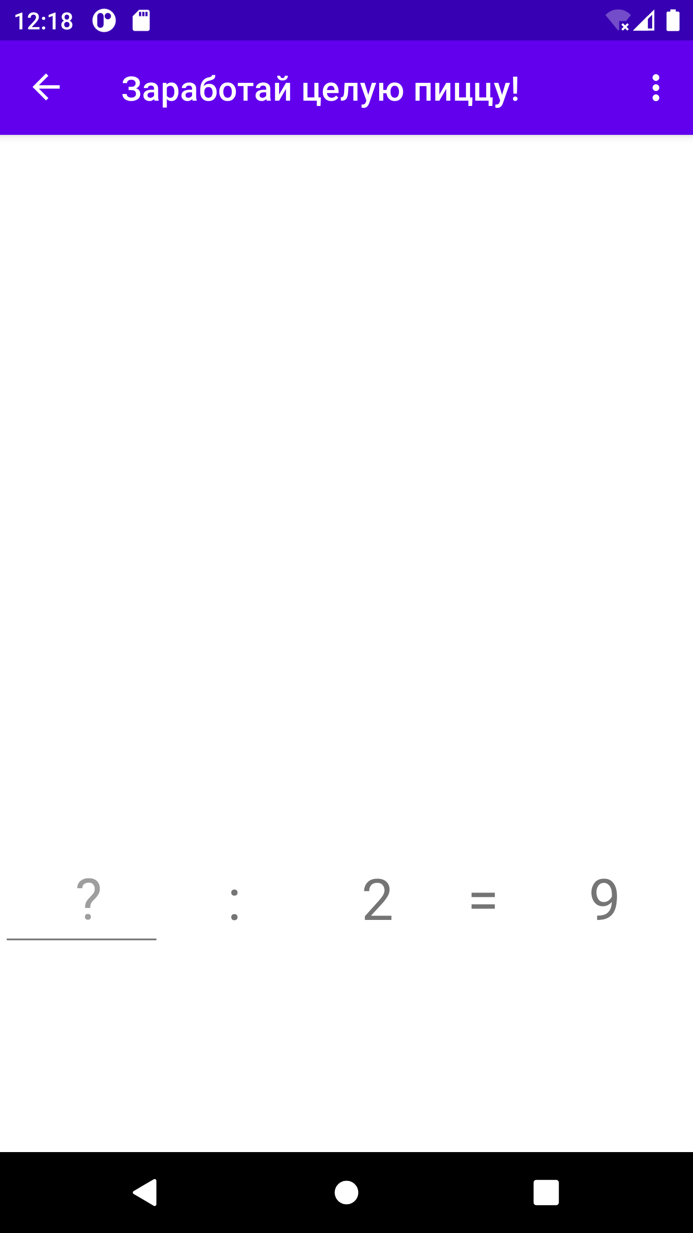
Переход к игре

Slide 6
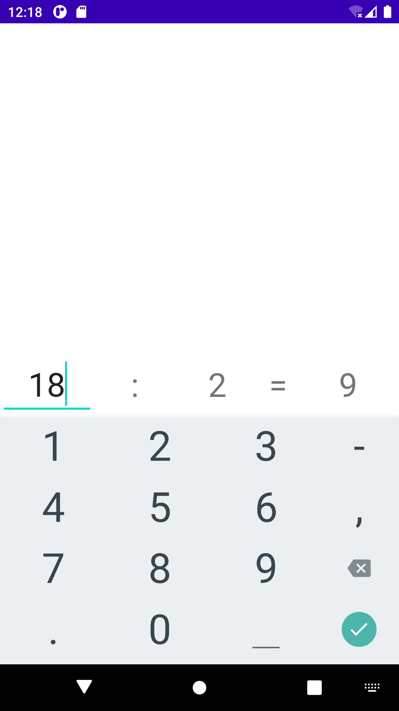
Ввод ответа

Slide 7
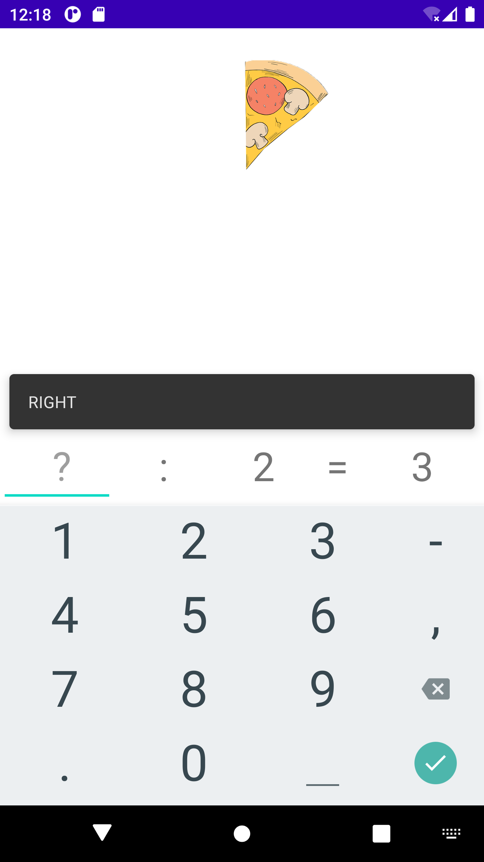
Результат ввода правильного ответа

Slide 8
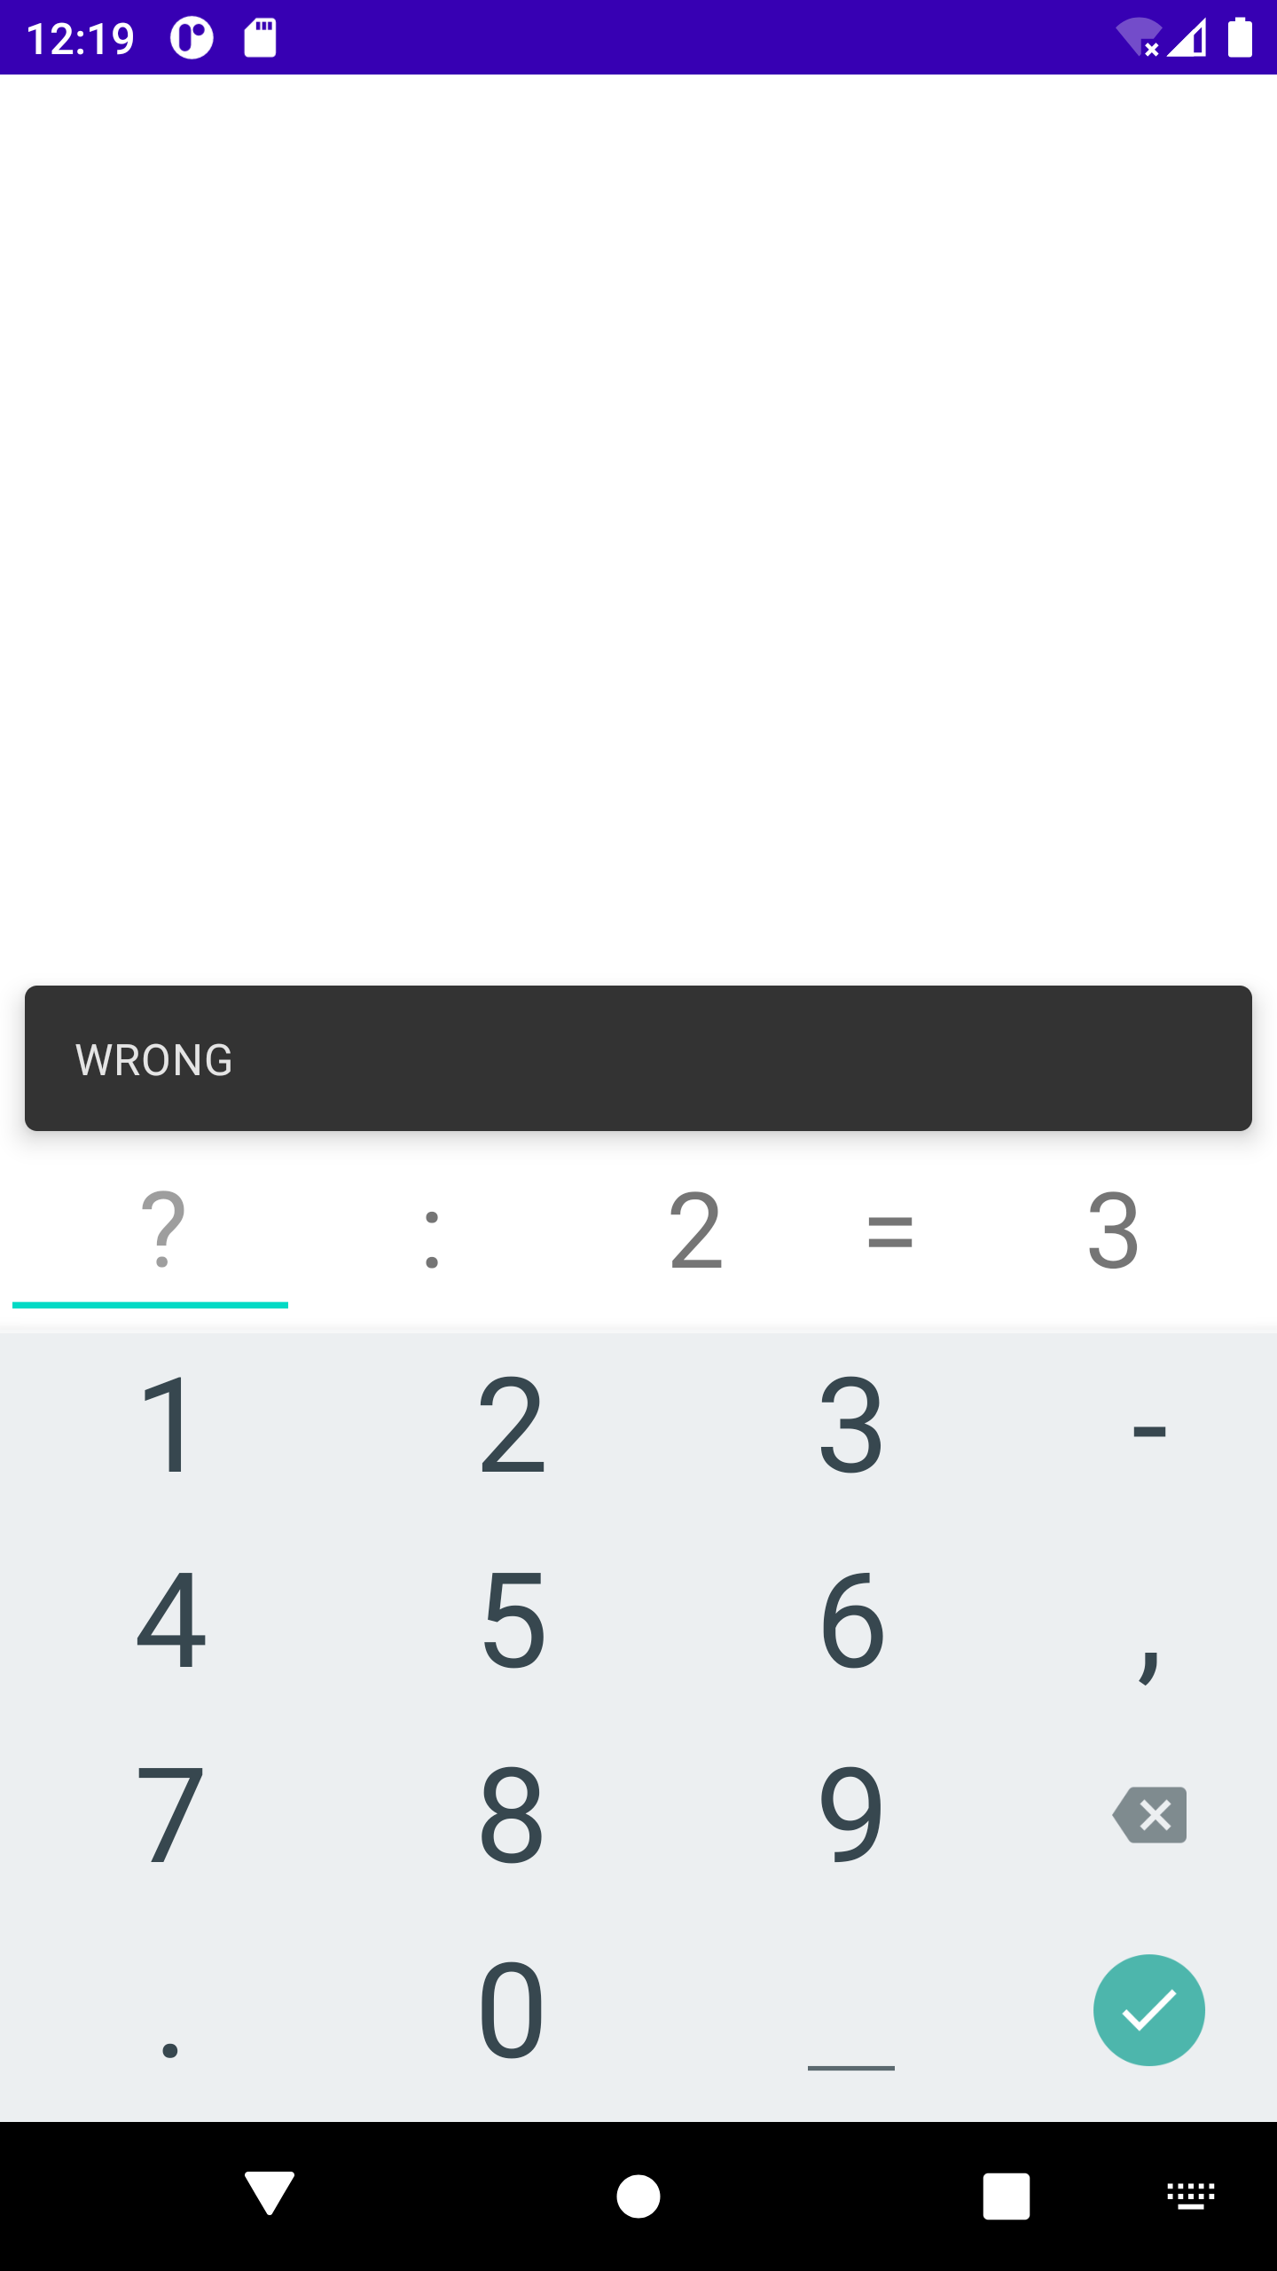
Результат ввода неправильного ответа

Slide 9
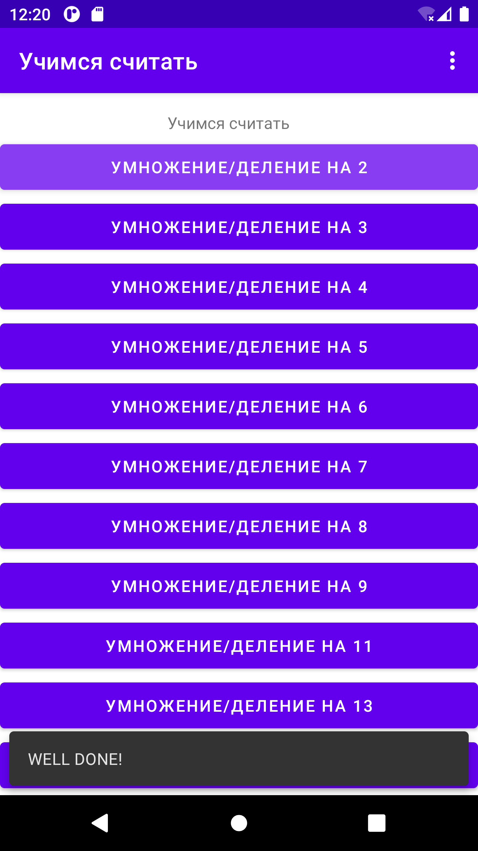
Результат накопления 8 очков (получения целой пиццы)

Slide 10
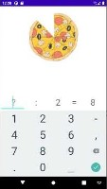
Видеопрезентация

